Slide 1
Tema 8:
Fuentes de campo magnético B

Slide 2
Objetivos:
Calcular el campo magnético generado por una carga (q) en movimiento (v).
Calcular el campo magnético generado por un elemento de corriente (I , dl). Ley de Biot-Savart.
Calcular el campo magnético generado por conductor con corriente largo (I, L) y recto.
Fuerza magnética entre conductores paralelos.
Campo magnético de una espira con corriente.
Ley de Ampère. Aplicaciones.

Slide 3
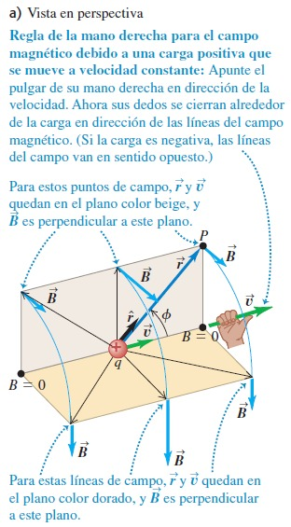
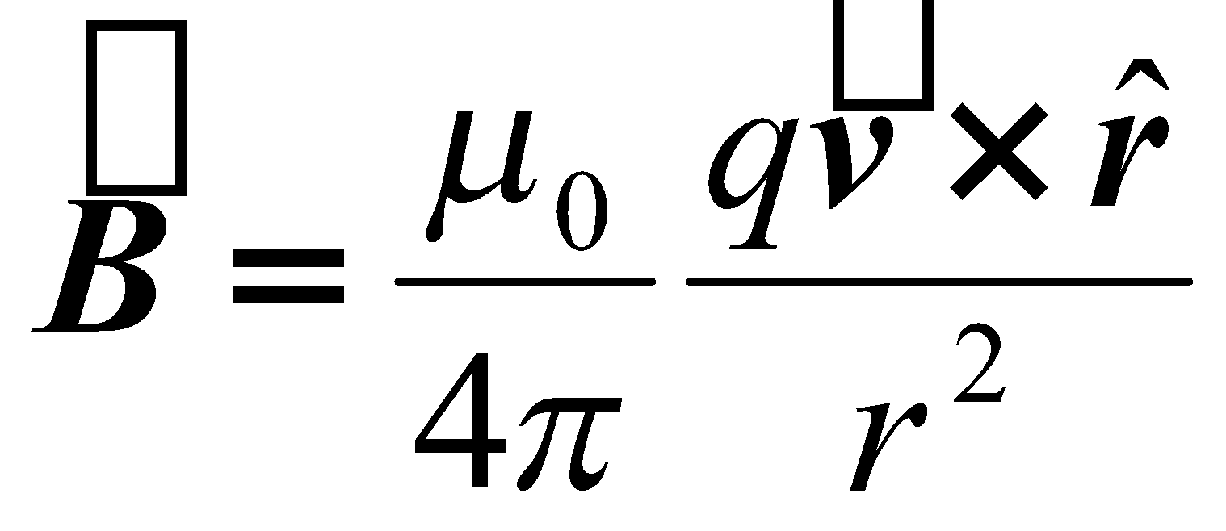
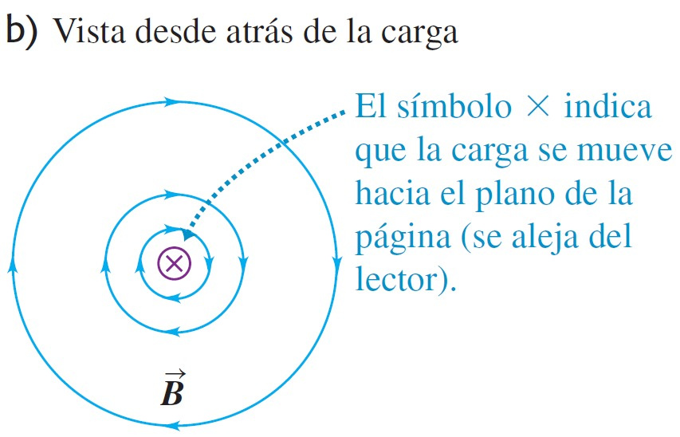
Campo magnético B generado por una carga (q) en movimiento ( v )

Slide 4
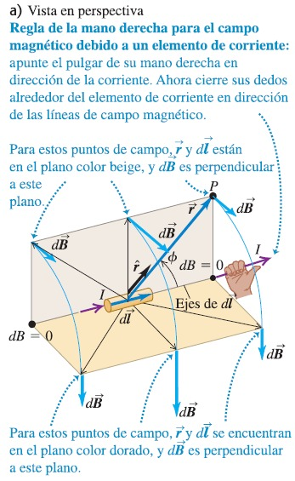
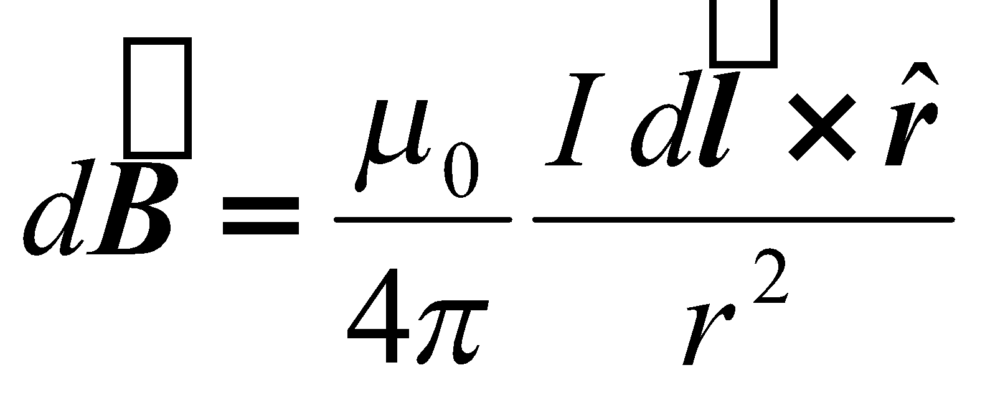
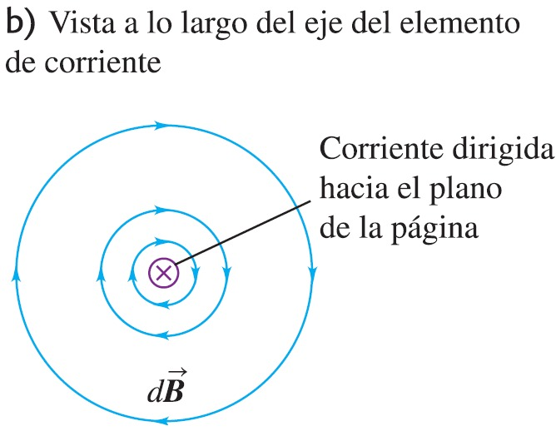
Campo dB generado por un elemento de corriente (I dl)
Integrando a lo largo de todo el conductor, se obtiene el campo resultante B en el punto de posición r : Ley de Biot y Savart

Slide 5
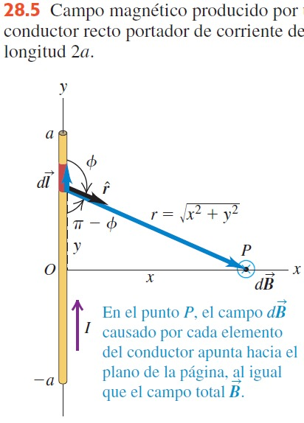
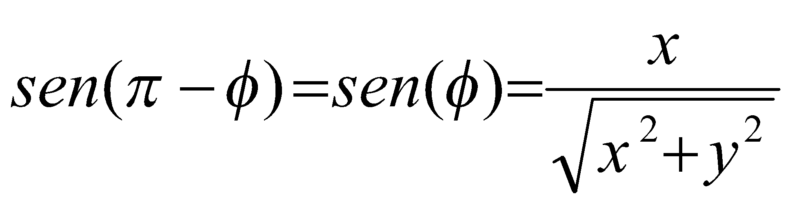
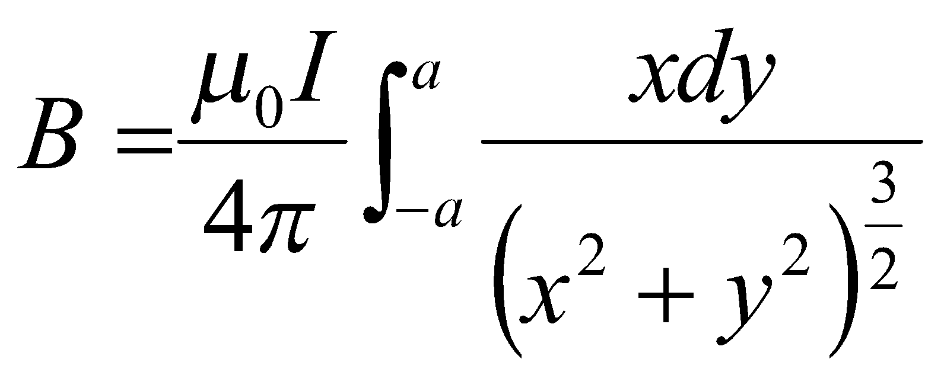
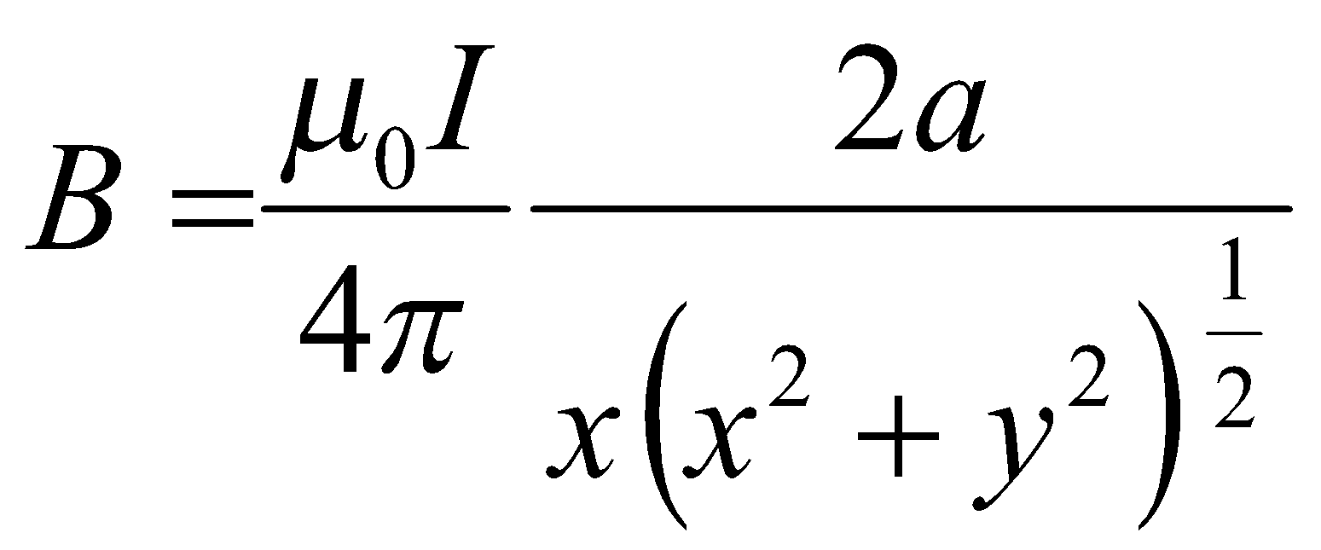
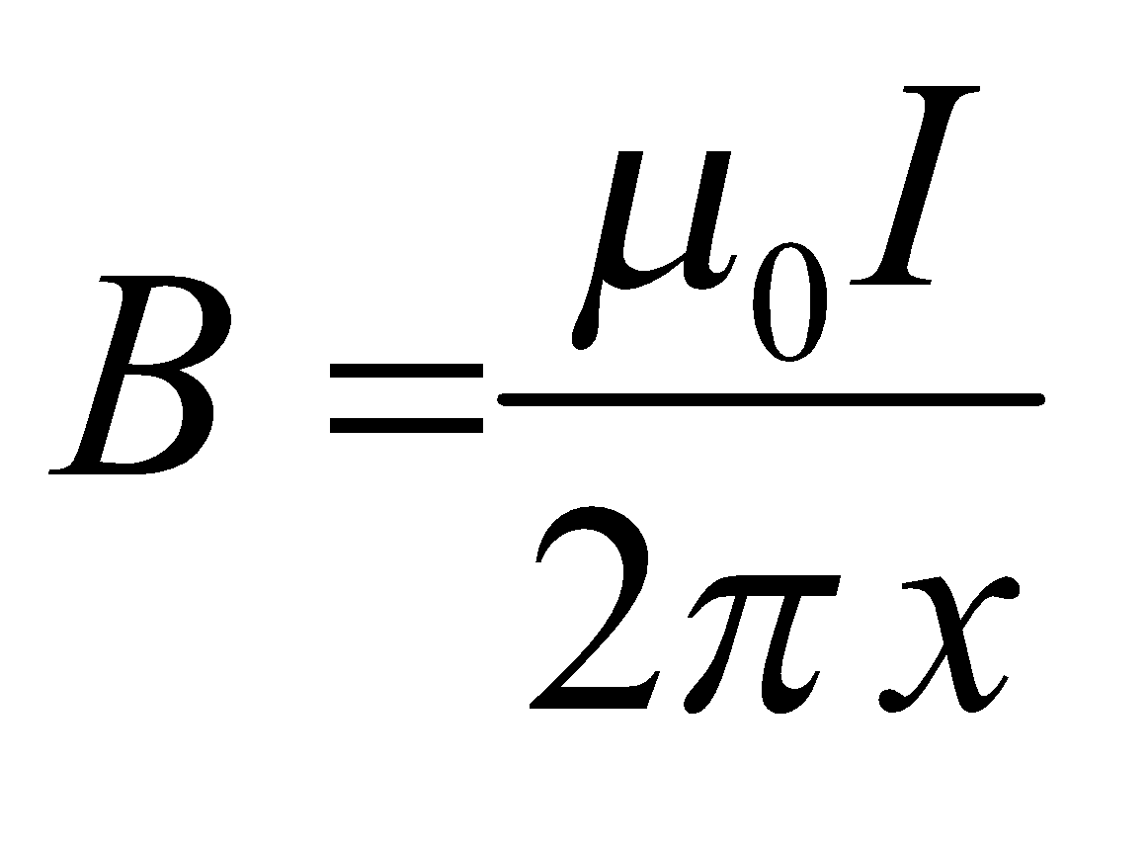
Campo magnético generado por conductor con corriente largo (I, L) y recto
Por sustitución y a partir de tablas de integrales
Si el conductor es muy largo (a >>x)

Slide 6

Campo magnético de un alambre largo
Cuando una corriente I pasa a través de un largo alambre recto, el campo magnético B es circular como muestra el siguiente patrón de limaduras de hierro y tiene la dirección indicada.
Limaduras de hierro
Regla de la mano derecha: Tome el alambre con la mano derecha; apunte el pulgar en la dirección de I. Los dedos enrollan el alambre en la dirección del campo B circular.
I
I
B
B

Slide 7
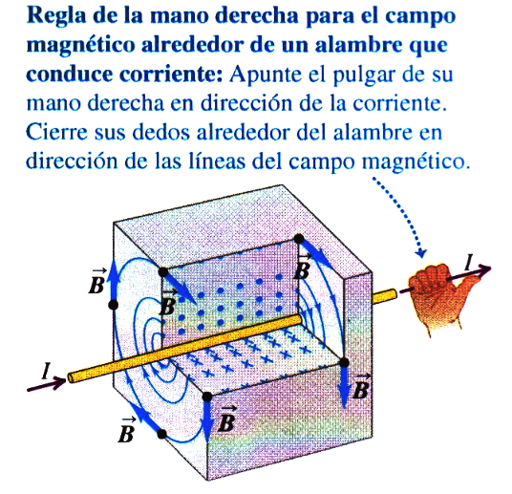
Figura 28.6 Campo magnético alrededor de un conductor largo y recto
que transporta corriente.

Slide 8
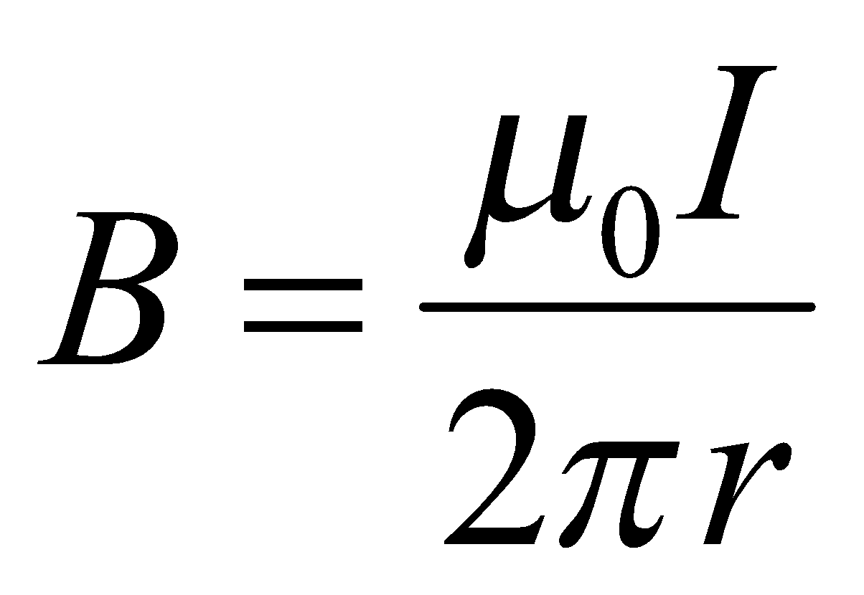
Cálculo de campo B para conductor largo y recto
La magnitud del campo magnético B a una distancia r de un alambre es proporcional a la corriente I.
B circular
Magnitud del campo B para corriente I a una distancia r:
I
La constante de proporcionalidad μ_{ο} se llama permeabilidad del espacio libre:
r
B
X
Permeabilidad: μ_{ο} = 4π x 10⁻⁷ T⋅m/A

Slide 9


Ejemplo 1: Un largo alambre recto porta una corriente de 4 A hacia la derecha de la página. Encuentre la magnitud y dirección del campo B a una distancia de 5 cm arriba del alambre.
r 5 cm
B=?
r = 0.05 m I = 4 A
I = 4 A
B = 1.60 x 10⁻⁵ T o 16 μT
Regla de la mano derecha: Los dedos apuntan afuera del papel en dirección del campo B.
B afuera del papel
r
I = 4 A

Slide 10
Ejemplo 2: Dos alambres paralelos están separados 6 cm. El alambre 1 porta una corriente de 4 A y el alambre 2 porta una corriente de 6 A en la misma dirección. ¿Cuál es el campo B resultante en el punto medio entre los alambres?
2
I₂ = 6 A
6 A
3 cm
B₂ hacia el papel
B=?
x
B₁ es positivo
3 cm
I₁ = 4 A
B₂ es negativo
B₁ afuera del papel
4 A
La resultante es la suma vectorial: B_{R} = ΣB
1

Slide 11


Ejemplo 2 (cont.): Encuentre el B resultante en el punto medio.
I₂ = 6 A
3 cm
B=?
3 cm
I₁ = 4 A
El resultante es la suma vectorial: B_{R} = ΣB
B_{R} = 26.7 μT – 40 μT = -13.3 μT
B₁ es positivo
B_{R} es hacia el papel:
B = -13.3 μT
B₂ es negativo

Slide 12
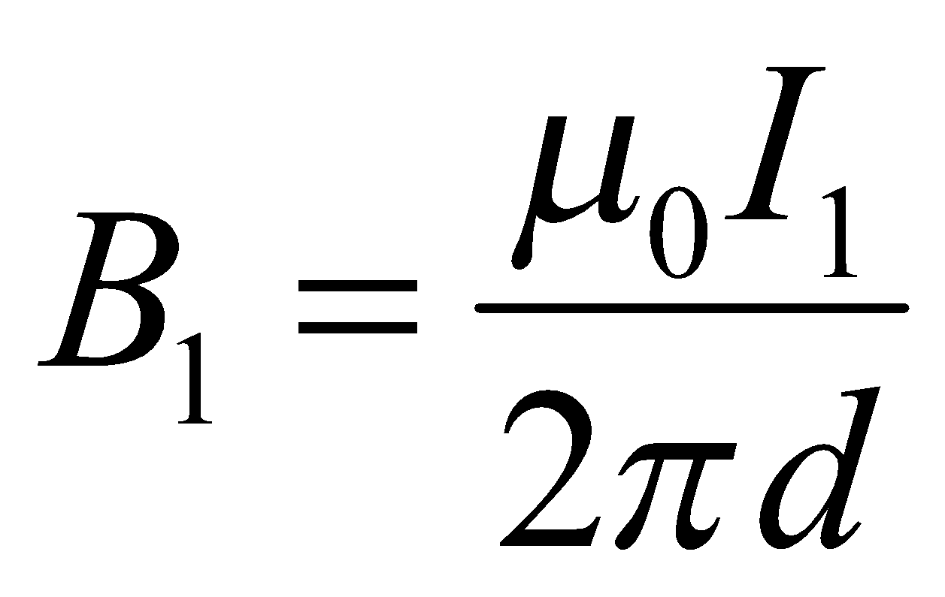
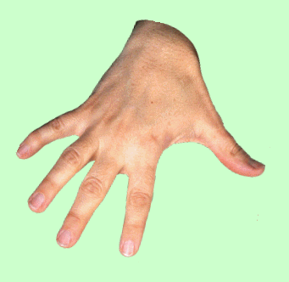
Fuerza entra conductores paralelos
El alambre con I₁ crea B₁ en P:
P
F₂
I₂
d
d
I₁
Hacia a fuera del plano vertical!
Ahora suponga que otro alambre con corriente I₂ en la misma dirección es paralelo al primer alambre. El alambre 2 experimenta la fuerza F₂ debida a B₁.
I₂
A partir de la regla de la mano derecha, ¿cuál es la dirección de F₂?
La fuerza F₂ es hacia abajo
B
F₂

Slide 13
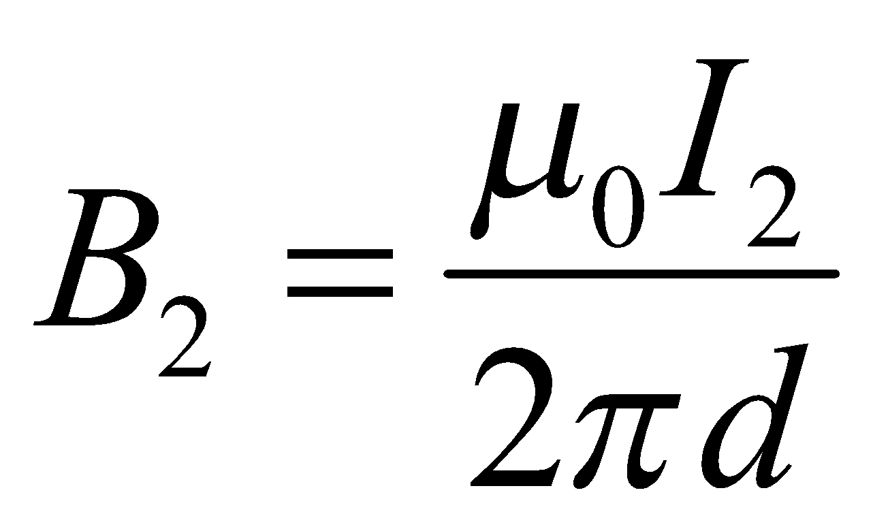
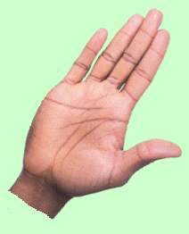
Conductores paralelos (cont.)
Ahora comience con el alambre 2. I₂ crea B₂ en P:
B₂ hacia el papel
2
I₂
d
d
F₁
I₁
1
x
Hacia adentro del plano vertical!
x
P
Ahora el alambre con corriente I₁ en la misma dirección es paralelo al primer alambre. El alambre 1 experimenta la fuerza F₁ debida a B₂.
La fuerza F₁ es hacia abajo
F₁
A partir de la regla de la mano derecha, ¿cuál es la dirección de F₁?
B
I₁

Slide 14
Conductores paralelos (cont.)
Ya se vio que dos alambres paralelos con corriente en la misma dirección se atraen mutuamente.
Atracción
F₂
I₂
d
F₁
I₁
Use la regla de fuerza de la mano derecha para mostrar que corrientes en direcciones opuestas se repelen mutuamente.
Repulsión
F₂
I₂
d
I₁
F₁

Slide 15

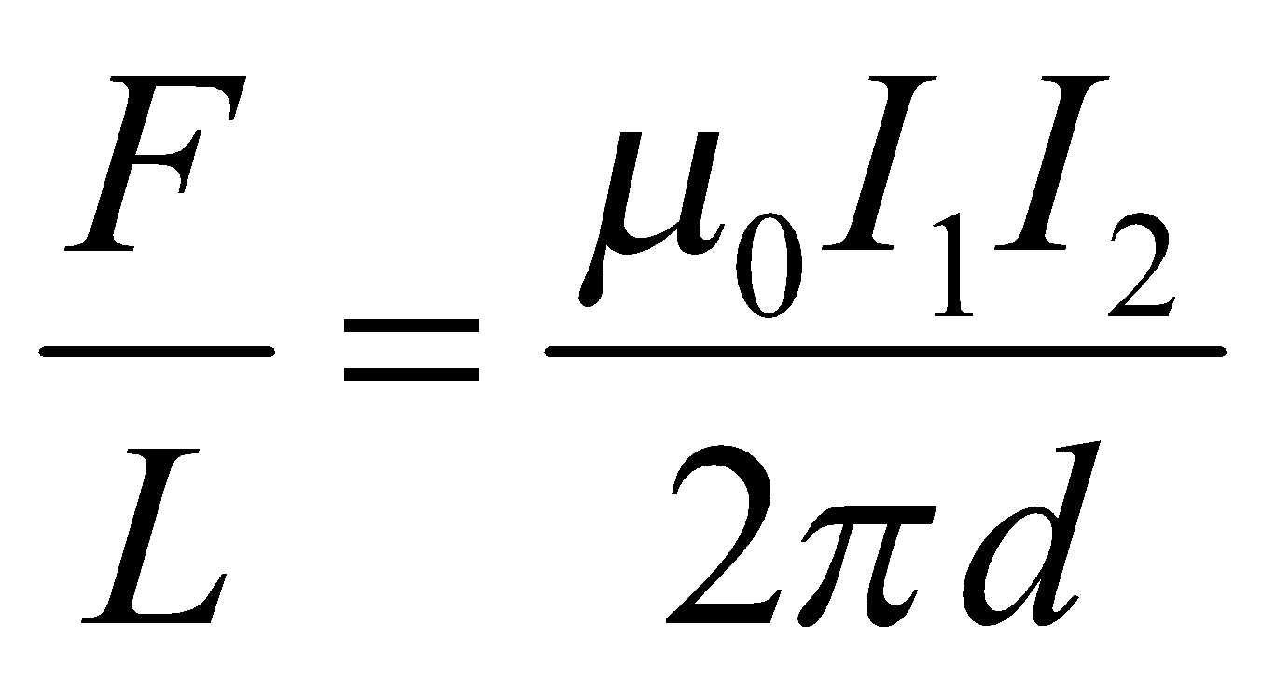
Cálculo de fuerza sobre alambres
El campo de la corriente en el alambre 2 está dado por:
Atracción
2
F₂
I₂
d
F₁
I₁
1
La fuerza F₁ sobre el alambre 1 es:
F₁ = I₁B₂L
L
La misma ecuación resulta cuando se considera F₂ debido a B₁
La fuerza por unidad de longitud para dos alambres separados por d es:

Slide 16

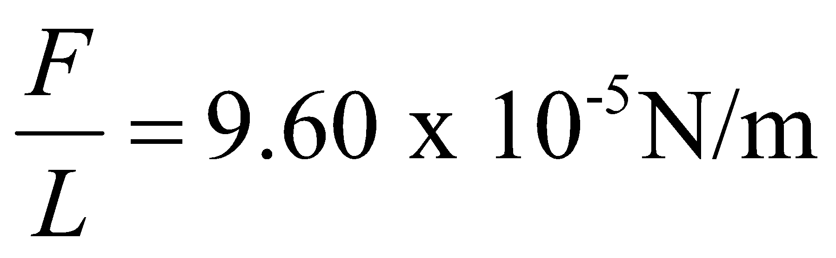
Ejemplo 3: Dos alambres separados 5 cm portan corrientes. El alambre superior tiene 4 A al norte y el alambre inferior 6 A al sur. ¿Cuál es la fuerza mutua por unidad de longitud sobre los alambres?
Alambre superior
2
F₂
I₂ = 4 A
d=5 cm
F₁
I₁ = 6 A; I₂ = 4 A; d = 0.05 m
I₁ = 6 A
1
L
La regla de la mano derecha aplicada a cualquier alambre muestra repulsión.
Alambre inferior

Slide 17
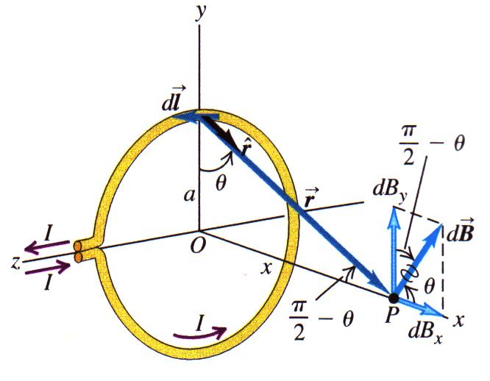
Figura 28.12 Campo magnético en el eje de una espira circular

Slide 18
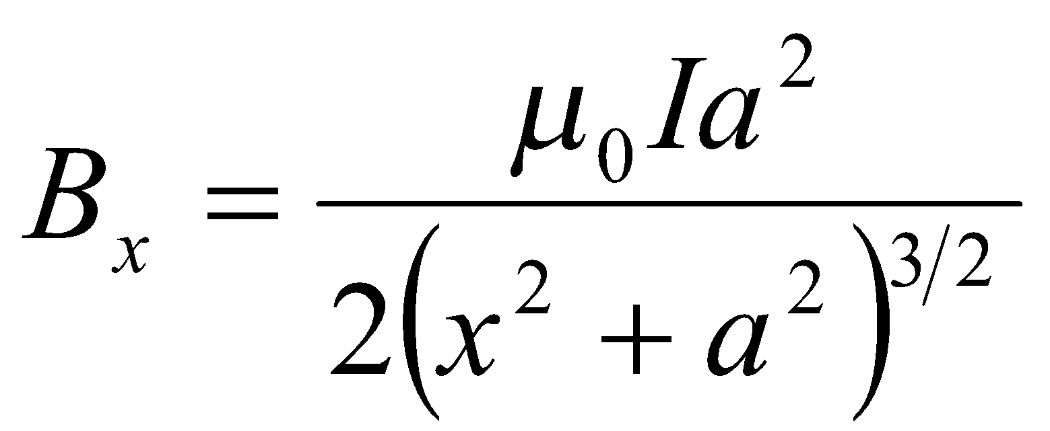
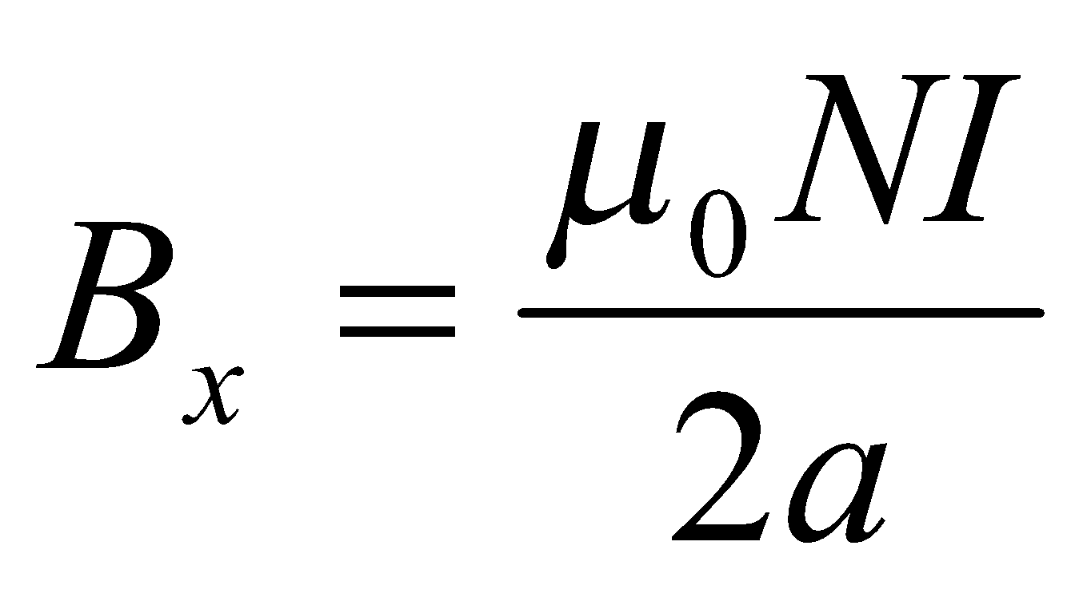
Campo B_{x} generado por una anillo con corriente de radio “a”, a una distancia “x” sobre el eje del mismo)
Campo B generado por una anillo de radio “a” con I en su centro (x=0)

Slide 19
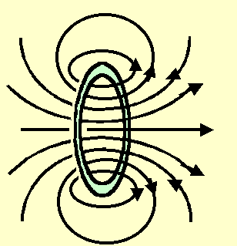
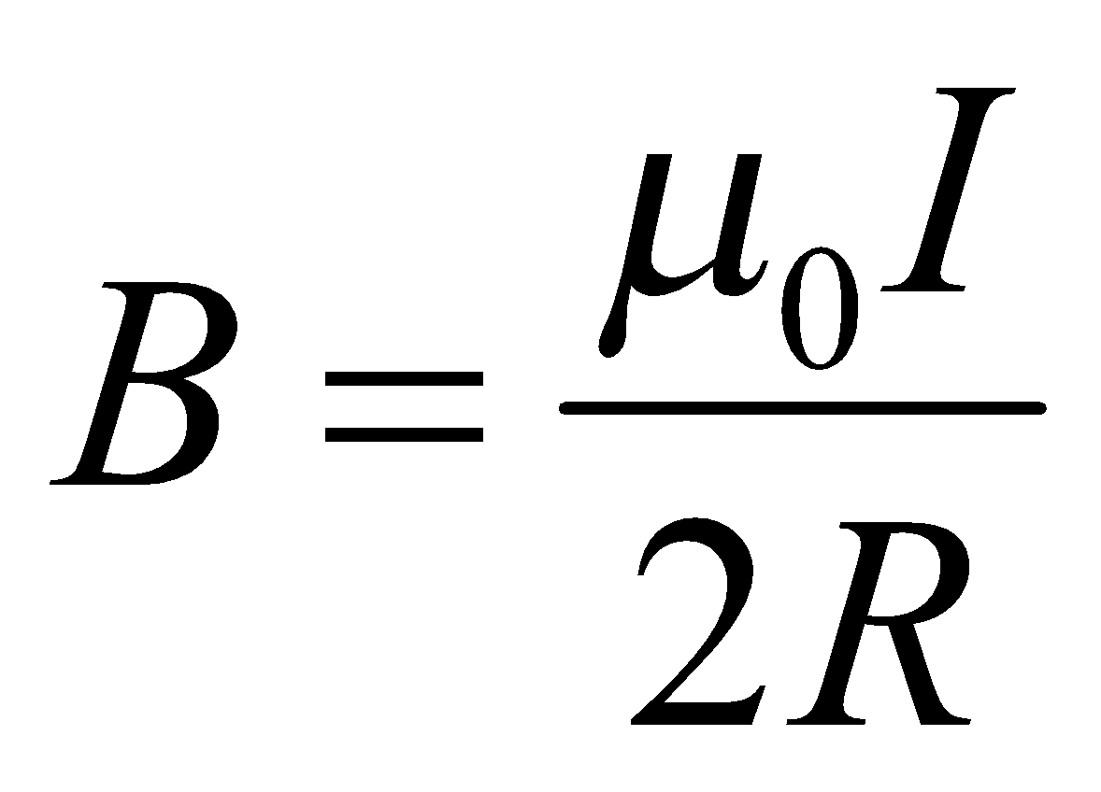
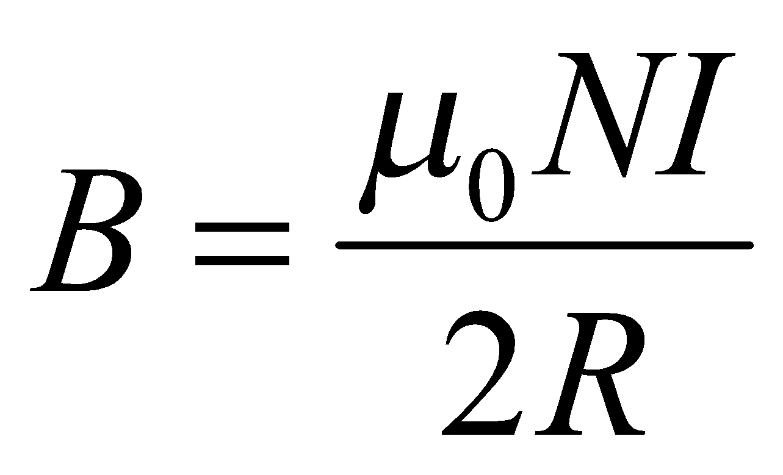
Campo magnético en una espira de corriente
La regla de la mano derecha muestra el campo B dirigido afuera del centro.
I
N
I
B
Afuera
Espira sencilla:
Bobina de N espiras:

Slide 20
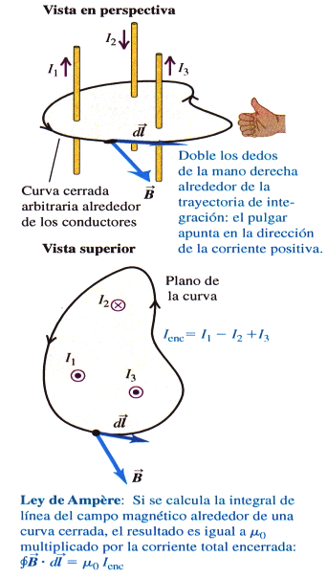
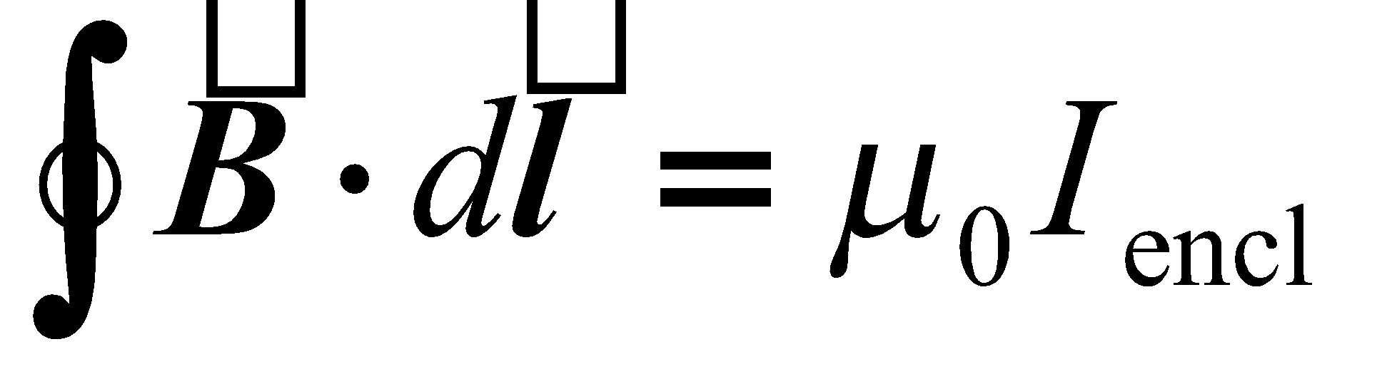
Figura 28.18 Descripción esquemática de la Ley de Ampère

Slide 21
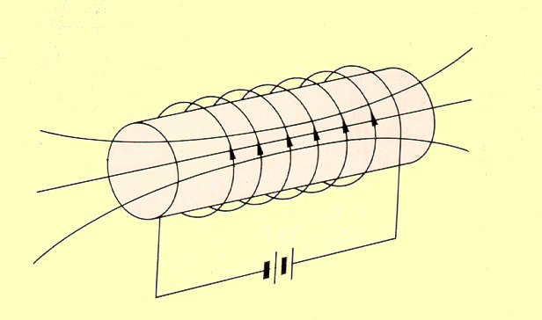
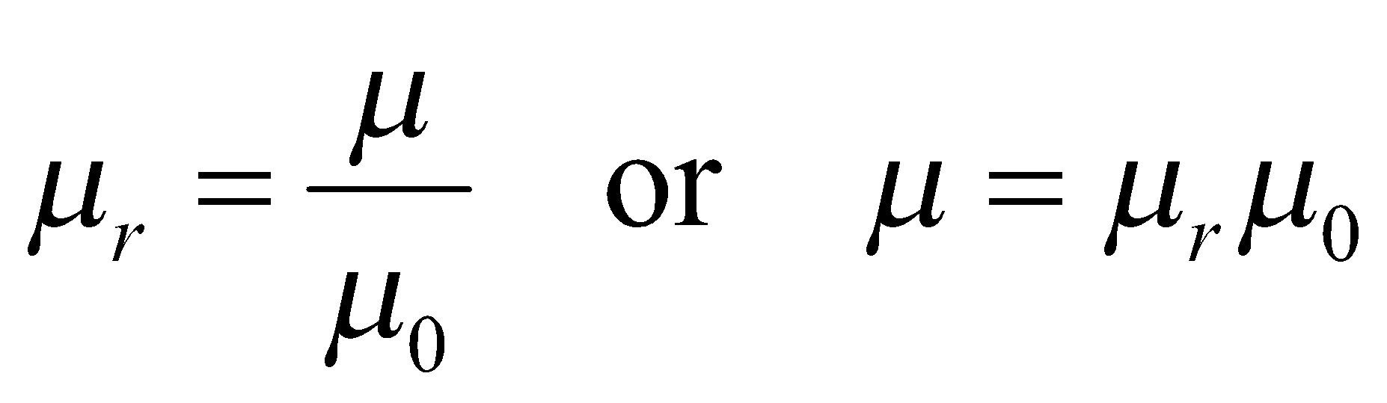
El solenoide
Un solenoide consiste de muchas vueltas N de un alambre en forma de hélice. El campo magnético B es similar al de un imán de barra. El núcleo puede ser aire o cualquier material.
Permeabilidad μ
N
S
Si el núcleo es aire: μ = μ₀ = 4π x 10⁻⁷ Tm/A
La permeabilidad relativa μ_{r} usa este valor como comparación.
Permeabilidad relativa para un medio ( μ_{r} ):

Slide 22
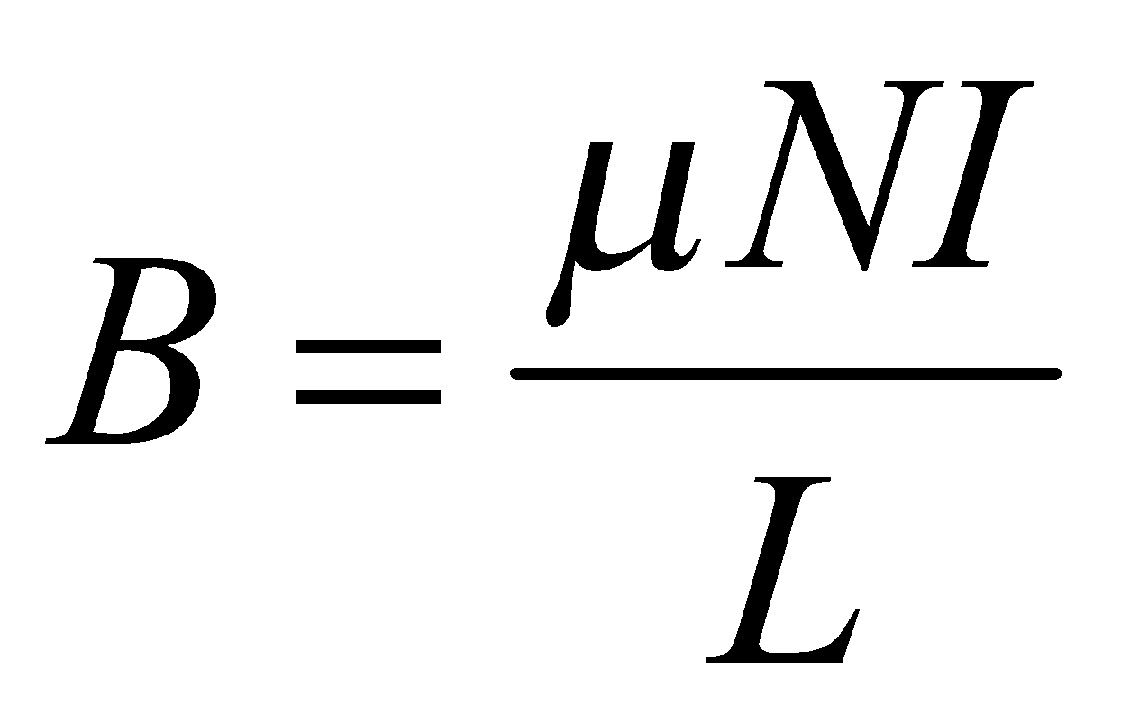
Campo B para un solenoide
Para un solenoide de longitud L, con N vueltas y corriente I, el campo B está dado por:
Solenoide
L
N
S
μ
Tal campo B se llama inducción magnética pues surge o se produce por la corriente. Se aplica al interior del solenoide y su dirección está dada por la regla de la mano derecha aplicada a cualquier bobina de corriente.

Slide 23




Ejemplo 4: Un solenoide de 20 cm de longitud y 100 vueltas porta una corriente de 4 A. La permeabilidad relativa del núcleo es 12,000. ¿Cuál es la inducción magnética de la bobina?
I = 4 A; N = 100 vueltas
N = 100 vueltas
20 cm
L = 0.20 m;
μ
I = 4 A
B = 30.2 T
¡Un núcleo ferromagnético puede aumentar significativamente el campo B!

Slide 24

Resumen de fórmulas
Un campo magnético circular B se induce por una corriente en un alambre. La dirección está dada por la regla de la mano derecha.
B circular
I
La magnitud depende de la corriente I y la distancia r desde el alambre.
r
B
X
I
Permeabilidad: μ_{ο} = 4π x 10⁻⁷ T⋅m/A

Slide 25


Resumen (cont.)
Fuerza por unidad de longitud para dos alambres separados por d:
Espira sencilla:
Bobina de N espiras:
Para un solenoide de longitud L, con N vueltas y corriente I, el campo B está dado por:

